Slide 1
Función Logarítmica
Matemática 102

Slide 2

Objetivos
Reconocer y evaluar funciones logarítmicas con base a y base natural e.
Graficar funciones logarítmicas.

Slide 3
¿Para qué logaritmos?
La utilidad fundamental de los logaritmos en aplicaciones habituales se resumen en un principio: manejar escalas logarítmicas, es decir, reducir a sumas los productos o a productos las potencias.
Cuando queremos comparar cosas extremadamente grandes con cosas extremadamente pequeñas: por ejemplo: los tamaños de seres microscópicos junto con el tamaño de los seres vivos más grandes.
Cuando manejamos fórmulas de interés compuesto en las que los exponentes aparecen de manera habitual.
Cuando hablamos del PH , que es una concentración media según una escala logarítmica.
Cuando medimos la intensidad de los terremotos de acuerdo a la escala Richter.
Cuando hablamos del brillo de las estrellas (magnitud aparente).
La intensidad del sonido (Decibelios) también es una escala logarítmica.

Slide 4
Algo más…
Se usaban tablas que permitían obtener el logaritmo de cada número con una buena aproximación y el proceso inverso, es decir, sabiendo el logaritmo, determinar el número al que le correspondía.
Pero…Por otro lado, el avance en el cálculo y la ciencia supuso que "la estrategia de los logaritmos", ha dejado de tener sentido desde la aparición de las máquinas que calculan.

Slide 5
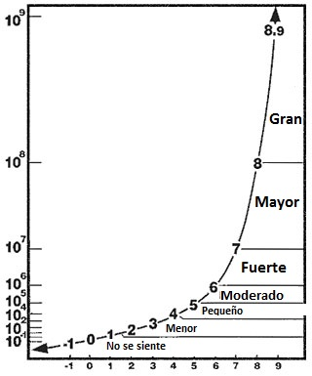
Un ejemplo….

Slide 6



Definición de función logarítmica con base a
Para x>0, a>0 y a≠1,
Si y solo si
La función dada por
se llama función logarítmica de base a
“léase como logaritmo base a de x”

Slide 7

Una equivalencia importante
Ecuación en forma logarítmica
Ecuación en forma exponencial

Slide 8
Recuerda que….
Al evaluar un logaritmos, este es un exponente, esto significa que :
es el exponente al que a debe elevarse para obtener x.

Slide 9


Ejercicios…
I) Evalúa los siguientes logaritmos, haciendo uso de la definición de logaritmo:
para x = 32
para x=1/100
II) Con ayuda del calculador: para a=10, a=e.
x=10, x=1/3, x=2.5, x=-2

